Slide 1




ΠΕ.ΔΙ.ΕΚ. Ηπειρου
Erasmus+ :
2020-1EL01-KA101-077952 consortium- κοινοπραξια
«Μεταβαινοντασ απο την παραδοσιακη διδασκαλια σε καινοτομεσ εκπαιδευτικεσ μεθοδουσ για ενα σχολειο χωρισ αποκλεισμουσ"
3^{η} Θεματική
«Παιχνιδοποίηση- Γνωριμία με το περιβάλλον εργασίας της πλατφόρμας RPG Playground »
Επιστημονικά υπεύθυνη: Δρ. Κλεοπάτρα Ν. Βασιλείου
Υπεύθυνη διαχείρισης του έργου: Εύχαρις Γουβέλη
Γραφείο Ευρωπαϊκών Προγραμμάτων
ΠΕ.ΔΙ.ΕΚ. Ηπείρου
«Τhe material of the project reflects only the author’s views. The European Commission’s support for the production of this publication does not constitute an endorsement of the contents which reflects the views only of the authors, and the Commission or the Hellenic National Agency cannot be held responsible for any use which may be made of the information contained therein».

Slide 2

10^{ο} ΔημοτικΟ σχολειο ιωαννινων: χαρουλα παππα
21^{ο} δημοτικο σχολειο ιωαννινων: μαρια μπουση
Δημοτικο σχολειο καλπακιου ιωαννινων: γιωργοσ τζαβελλασ
1^{ο} δημοτικο σχολειο φιλιππιαδασ πρεβεζασ: μαρια παππα
Δημοτικο σχολειο χαλκιαδων αρτασ: χρηστοσ Μπαντανησ
Δημοτικο σχολειο κιρκιζατων αρτασ: νικοσ παππασ
Δημοτικο σχολειο αγιου σπιριδωνα αρτασ: αλικη τατση
3^{ο} δημοτικο σχολειο ηγουμενιτσασ: μαρια χριστογιαννη

Slide 3
Erasmus
Folignio 2022
Παιχνιδοποίηση στην Εκπαίδευση
και online διαδραστικά παιχνίδια με
την πλατφόρμα RPG Playground
Εργαστήριο RPG Playground
Βασιλείου Κλεοπάτρα
Μπαντάνης Χρήστος
Μπούση Μαρία
Παππά Μαρία
Παππά Χαρούλα
Παππάς Νικόλαος
Τάτση Αλίκη
Τζαβέλας Γεώργιος
Χριστογιάννη Μαρία

Slide 4
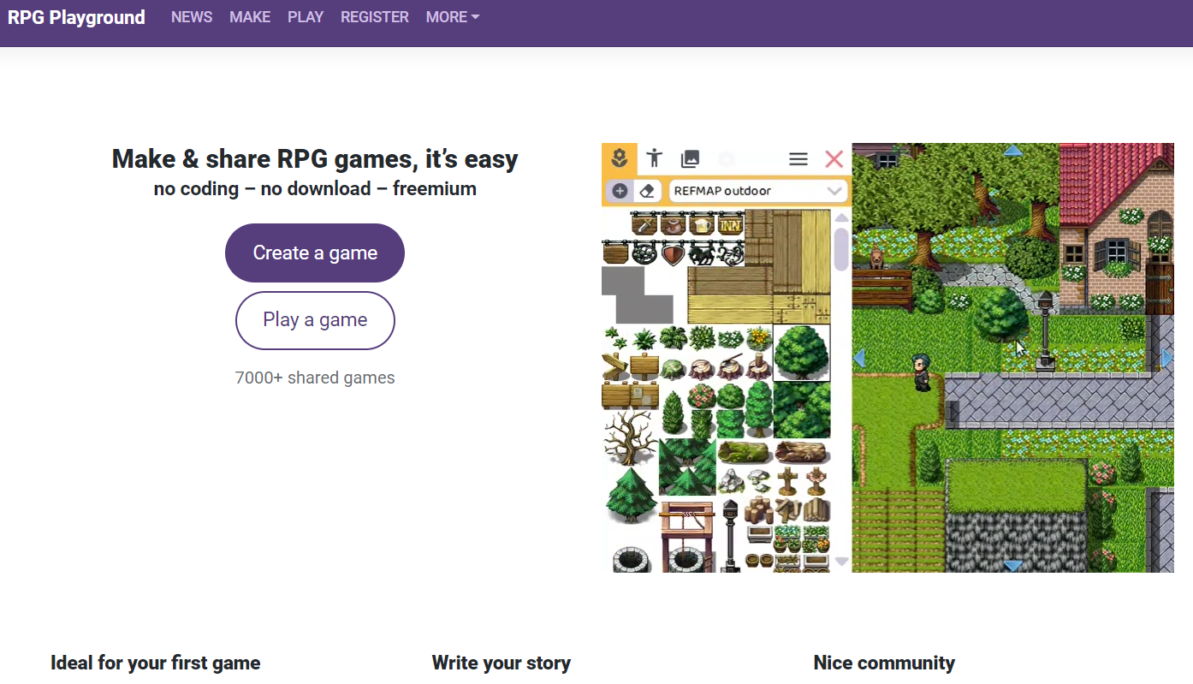
Γνωριμια με το περιβαλλον εργασιαΣ τηΣ πλατφορμαΣ RPG Playground
Η συγκεκριμένη πλατφόρμα δίνει την δυνατότητα στους εγγεγραμμένους χρήστες να χρησιμοποιήσουν τα παιχνίδια που έχουν δημιουργηθεί από άλλους ή να δημιουργήσουν εύκολα το δικό τους παιχνίδι ρόλων, χωρίς να απαιτούνται εξειδικευμένες γνώσεις προγραμματισμού.

Slide 5
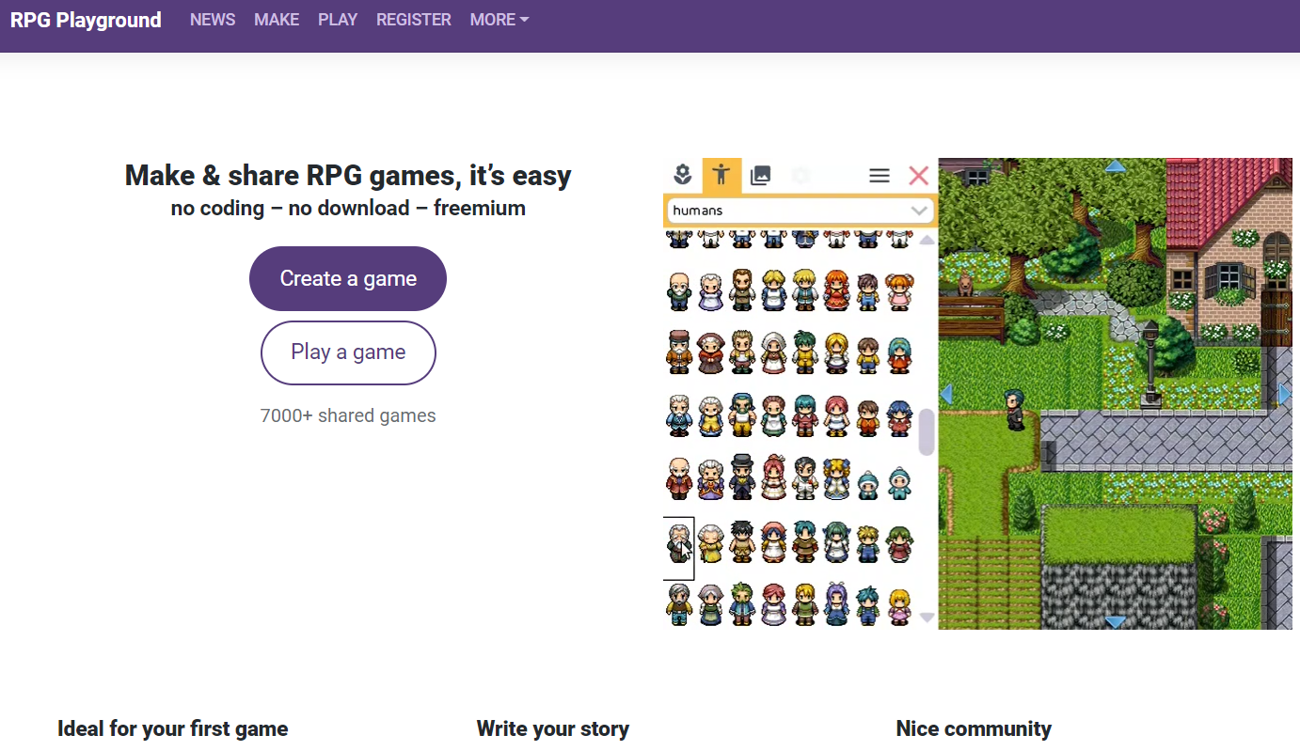
Γνωριμια με το περιβαλλον εργασια τηΣ πλατφορμαΣ RPG Playground
Η απλή έκδοση είναι δωρεάν ενώ τα παιχνίδια μπορούν να διαμοιραστούν με την κοινότητα, να ενσωματωθούν σε ιστοσελίδες και blogs. Πρόκειται για ένα χρήσιμο on-line εργαλείο για τους εκπαιδευτικούς με το οποίο μπορούν να δημιουργήσουν μαζί με τους μαθητές τους εκπαιδευτικά παιχνίδια.

Slide 6

Γνωριμια με το περιβαλλον εργασιαΣ τηΣ πλατφορμαΣ RPG Playground
Μπορούν να μπουν σε αυτά από το φυλλομετρητή τους, από τον υπολογιστή, ακόμα και από φορητές συσκευές όπως κινητό τηλέφωνο ή tablet.

Slide 7
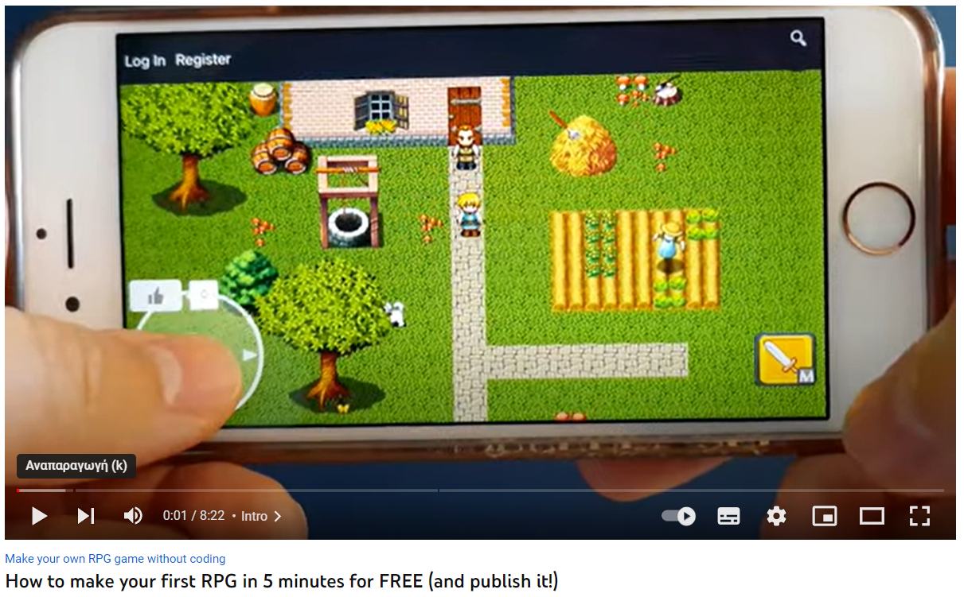
RPG Playground
ΔημιουργΙα RPG ΒΗμα-βΗμα
Βλέπε βίντεο:
https://www.youtube.com/watch?v=D54SjyJAxjs

Slide 8
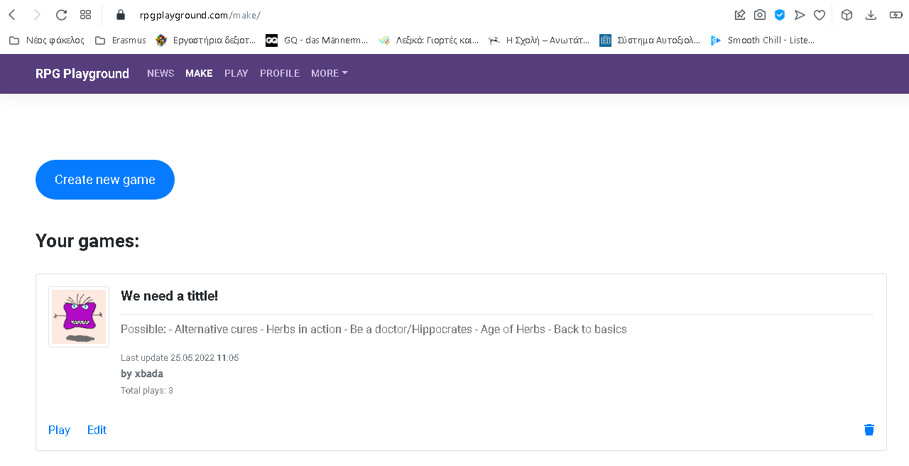
RPG Playground
Η αρχη
https://rpgplayground.com
Μετά την εγγραφή:
Κάνουμε
LOG IN
με το
όνομα χρήστη
και τον
κωδικό
που έχετε μπροστά σας
Πατώντας την επιλογή create game εισερχόμαστε στο βασικό περιβάλλον εργασίας όπου μπορούμε να δημιουργήσουμε το δικό μας παιχνίδι
και να το επεξεργαστούμε.

Slide 9
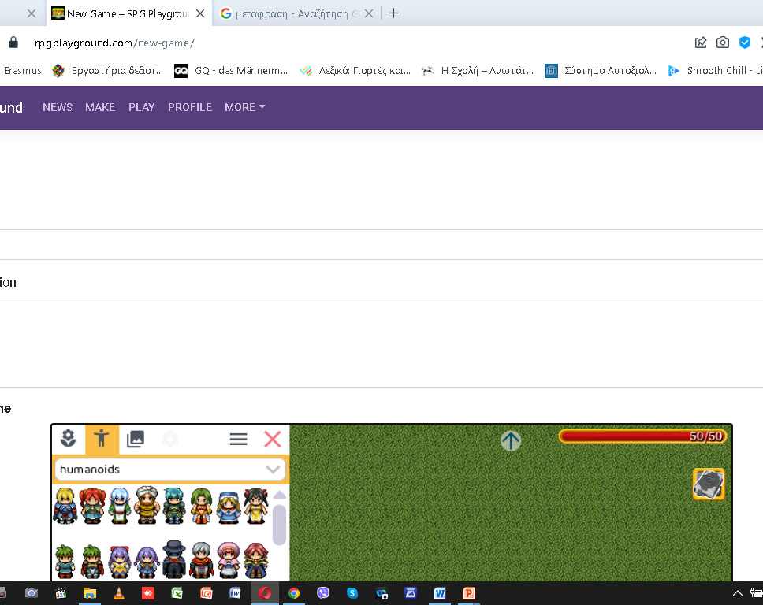
RPG Playground
Τιτλος και περιγραφη
Στην αρχή δίνουμε τον τίτλο (Game title) και μία σύντομη περιγραφή του παιχνιδιού (Game Description).

Slide 10
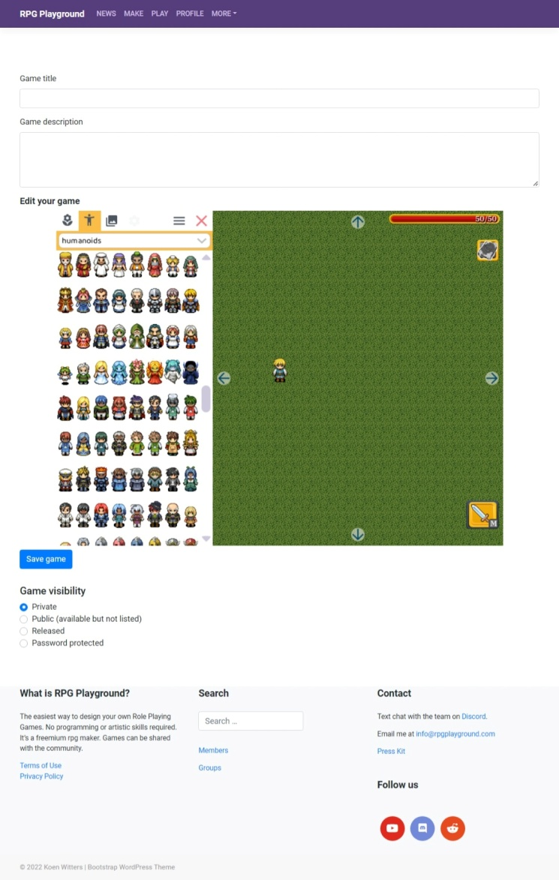
RPG Playground
Επεξεργασια-Αποθηκευση
Από το
Edit your Game επεξεργαζόμαστε το παιχνίδι ενώ μπορούμε να επιλέξουμε το κοινό που μπορεί να δει το παιχνίδι μας (Game visibility).
Μπορούμε να σώσουμε το παιχνίδι μας
(save game),
το οποίο αποθηκεύεται αυτόματα στο προφίλ μας, στην επιλογή Games και να το επεξεργαστούμε οποιαδήποτε στιγμή.

Slide 11

RPG Playground
Καρτελες

Slide 12
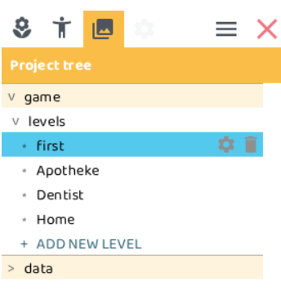
RPG Playground
Καρτελες
Το νέο παιχνίδι ξεκινά με άπειρο γρασίδι κι έναν ήρωα.
Αριστερά πάνω υπάρχουν τρεις καρτέλες:
Η πρώτη καρτέλα είναι για το σκηνικό,
η δεύτερη για τα πρόσωπα και για τα αντικείμενα με τα οποία μπορεί να υπάρξει αλληλεπίδραση και
η τρίτη είναι για τα επίπεδα.
2^{η}
1^{η}
3^{η}

Slide 13
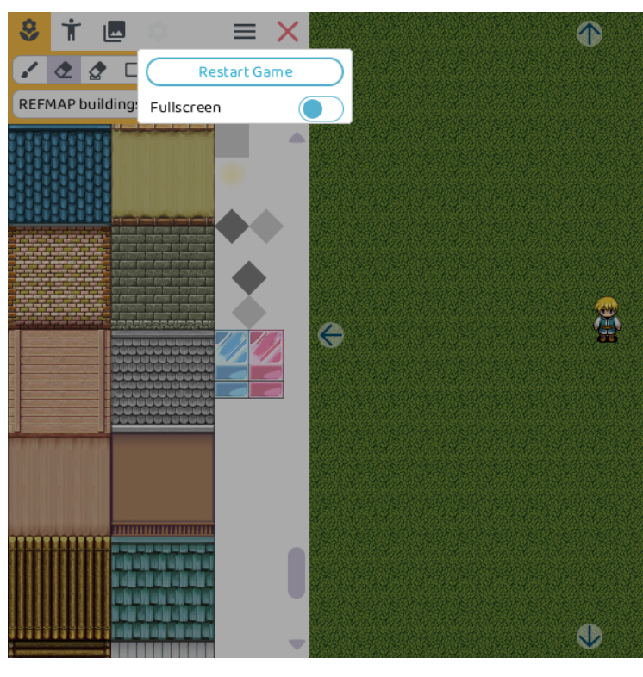
RPG Playground
Διαμορφωση επιπεδου
Στα δεξιά, κάνοντας κλικ στις τρεις παράλληλες γραμμές, επιλέγουμε την εντολή
Fullscreen
για να μεγιστοποιήσουμε και να καλύπτει το επίπεδο όλη την οθόνη μας.

Slide 14
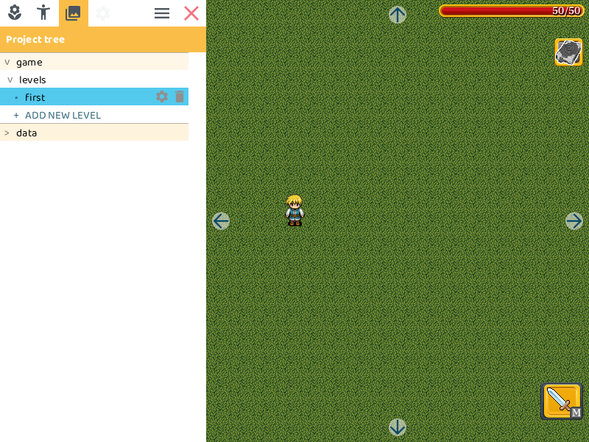
RPG Playground
Διαμορφωση επιπεδου
Ξεκινάμε διαμορφώνοντας το
πρώτο επίπεδο
(level first).

Slide 15
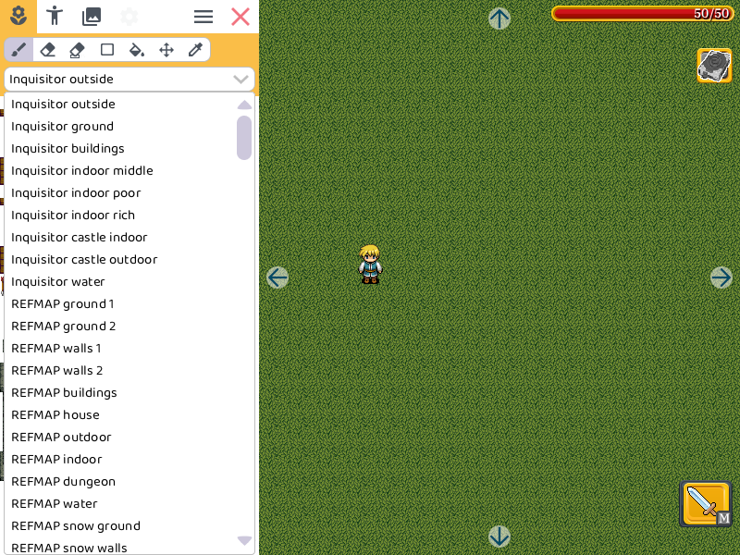
RPG Playground
Καρτελα «Σκηνικο»
Από την πρώτη καρτέλα μπορούμε από την αναδυόμενη λίστα να επιλέξουμε διάφορα τοπία και δωμάτια και να φτιάξουμε με αυτά το δικό μας σκηνικό (π.χ. εισάγουμε σπίτια, φτιάχνουμε σκεπές, δρόμους, βάζουμε δέντρα, πηγάδια κ.ά.).

Slide 16
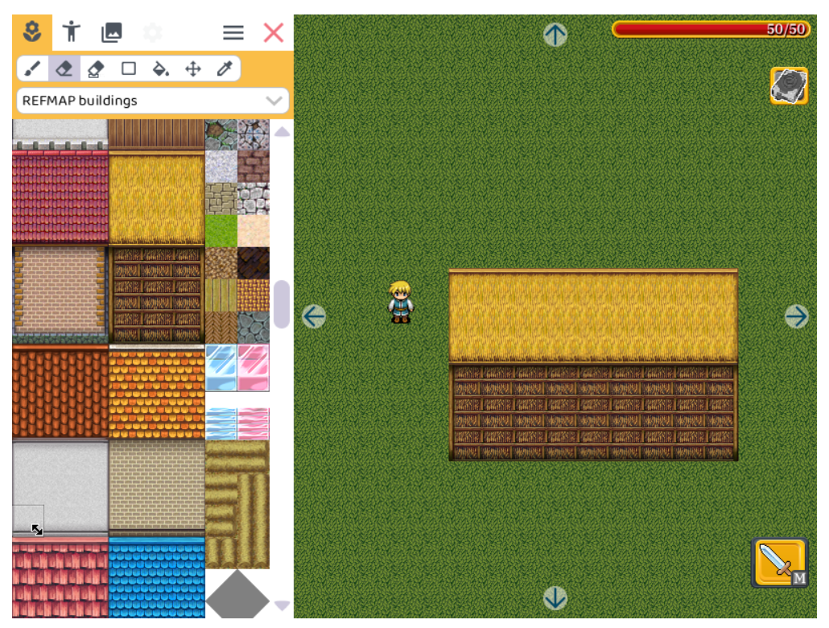
RPG Playground
Καρτελα «Σκηνικο»
Επιλέγουμε με το ποντίκι το μέρος από τις κατασκευές που δίνονται και στη συνέχεια το σέρνουμε με το ποντίκι πάνω στο σκηνικό μας.
Εμείς θα επιλέξουμε να δημιουργήσουμε ένα καλυβόσπιτο από τα αντικείμενα του
REFMAP buildings
(δημιουργία)
Το σπίτι μας

Slide 17
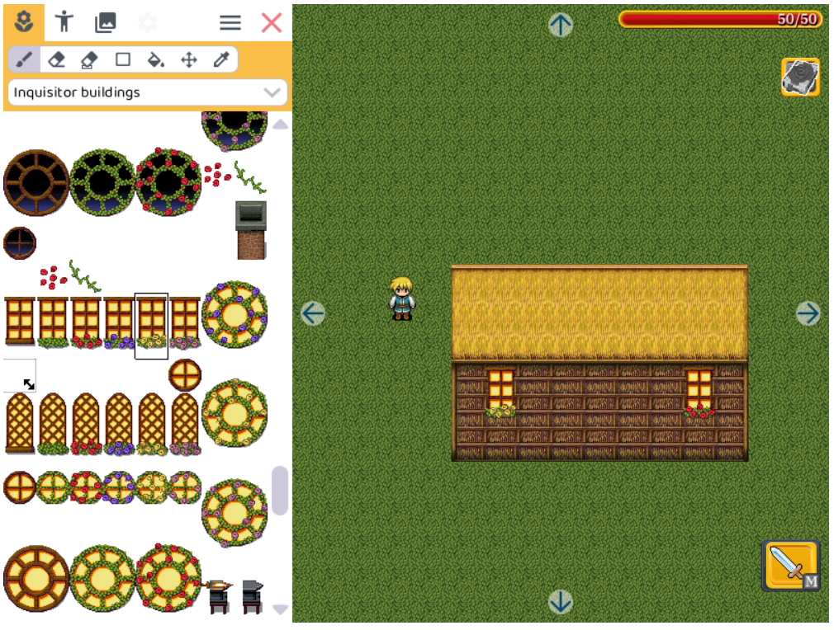
RPG Playground
Καρτελα «Σκηνικο»
Στη συνέχεια θα προσθέσουμε τα παράθυρα από τα αντικείμενα του
Inquisitor buildings
Τα παράθυρά μας

Slide 18
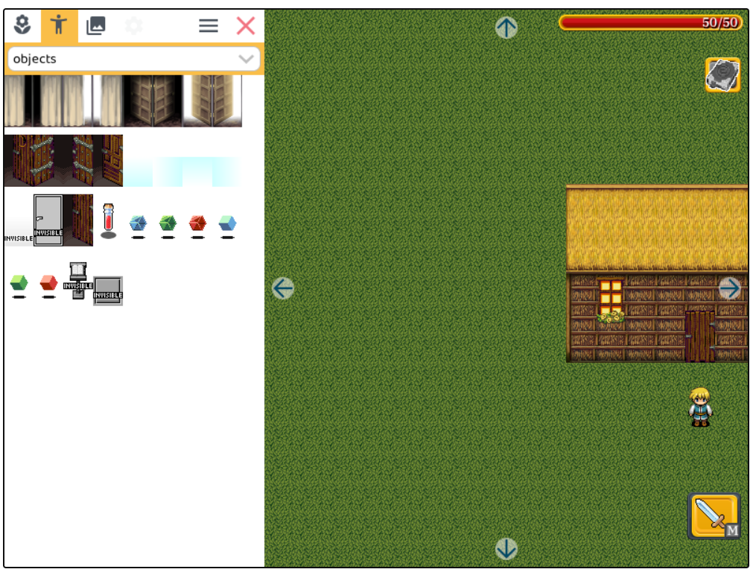
RPG Playground
Καρτελα «Σκηνικο»
Προσθέτουμε την πόρτα του σπιτιού, επιλέγοντας από την καρτέλα «Χαρακτήρες» την ομάδα
οbjects
Η πόρτα αυτή θα συνδέσει το πρώτο επίπεδο με το εσωτερικό του σπιτιού που μόλις δημιουργήσαμε.
Η πόρτα μας

Slide 19
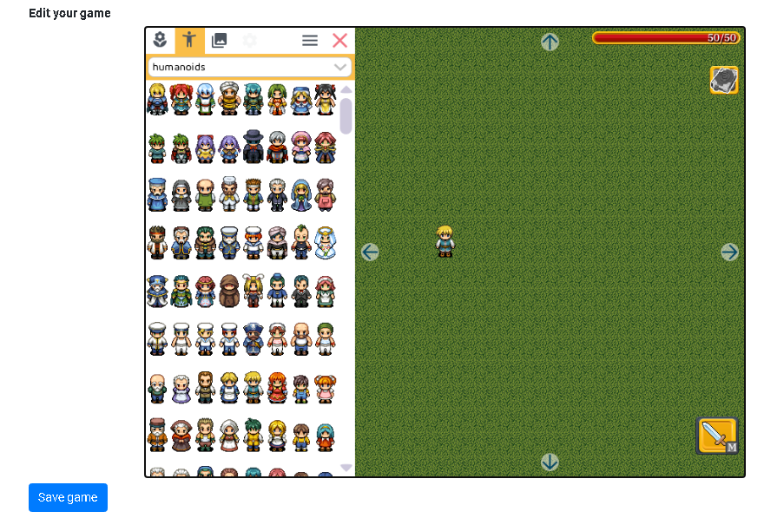
RPG Playground
Καρτελα «Χαρακτηρες»
Από τη δεύτερη καρτέλα επιλέγουμε τα πρόσωπα του παιχνιδιού μας και τα σέρνουμε στο σκηνικό, ενώ ο ήρωας του παιχνιδιού μπαίνει αυτόματα. Ο ήρωας μετακινείται με τα βελάκια του υπολογιστή.
Ήρωας

Slide 20
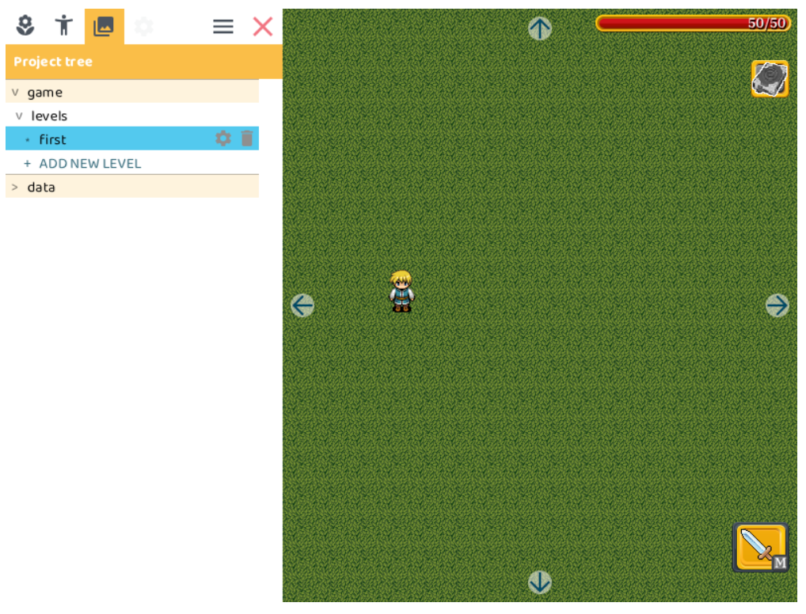
RPG Playground
Καρτελα «Επιπεδο»
Από την τρίτη καρτέλα και πατώντας
add new level μπορούμε να προσθέσουμε ένα νέο επίπεδο στο παιχνίδι.
Νέο επίπεδο

Slide 21
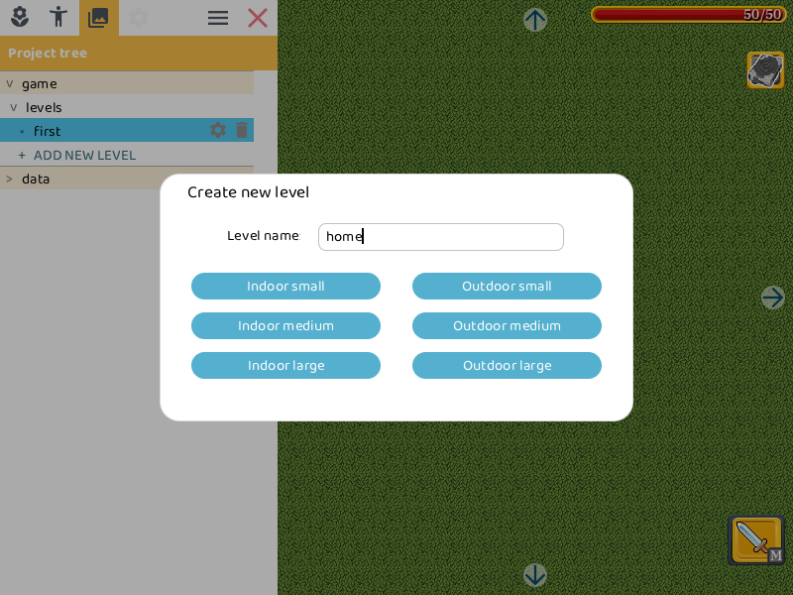
RPG Playground
Καρτελα «Επιπεδο»
Στην καρτέλα που εμφανίστηκε για το νέο επίπεδο μπορούμε αλλάξουμε το προτεινόμενο όνομα και επίσης να επιλέξουμε το μέγεθος του επιπέδου και αν θα είναι εσωτερικό ή εξωτερικό το σκηνικό (small, medium, large outdoor/indoor).
Εμείς κρατάμε το όνομα home και επιλέγουμε το μέγεθος
Indoor medium

Slide 22
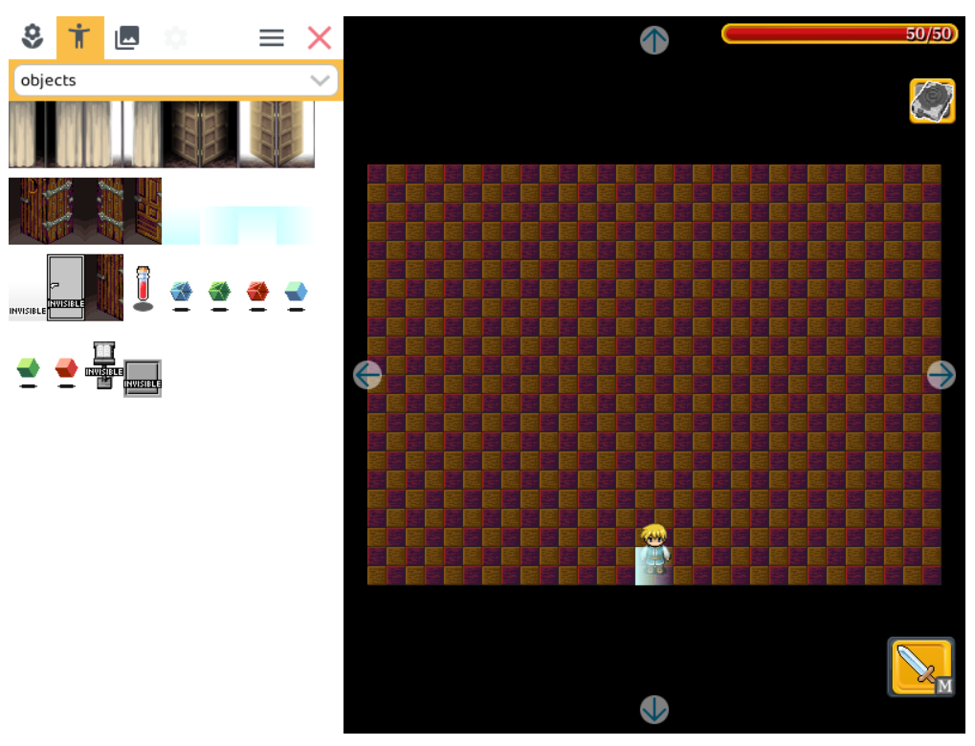
RPG Playground
Καρτελα «Επιπεδο»
Αφού εμφανιστεί το εσωτερικό του σπιτιού, δεν πρέπει να ξεχάσουμε να προσθέσουμε μία πόρτα, αυτή τη φορά όμως θα πρέπει η πόρτα να είναι “αόρατη” (invisible).
Αόρατη πόρτα

Slide 23
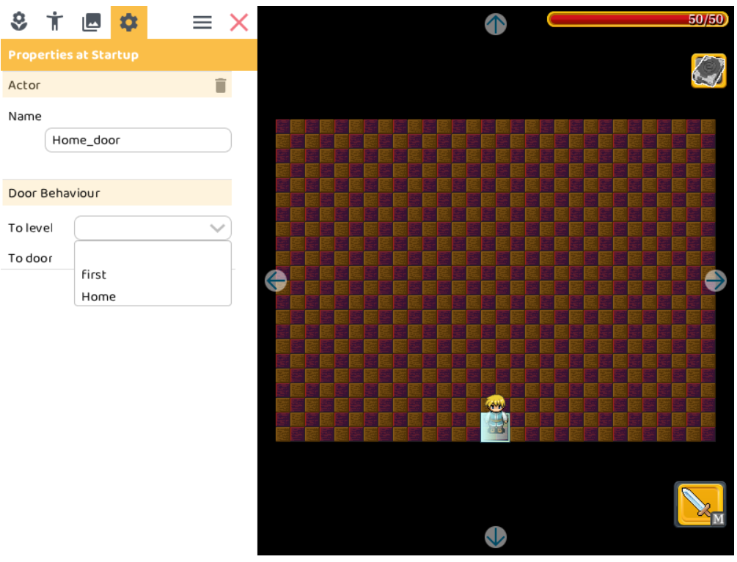
RPG Playground
Καρτέλα «Επίπεδο»
Όνομα
Επιλέγοντας την πόρτα, εμφανίζονται τα χαρακτηριστικά της. Μπορούμε να αλλάξουμε το προτεινόμενο όνομά της (Name) και στη συνέχεια να ορίσουμε τη συμπεριφορά της (door behaviour), επιλέγοντας το επίπεδο στο οποίο θα μας οδηγεί (to level).
Αλλάζουμε το όνομα σε «Home door»
Και επιλέγουμε «first» μέσα στο «To level».
Επίπεδο

Slide 24

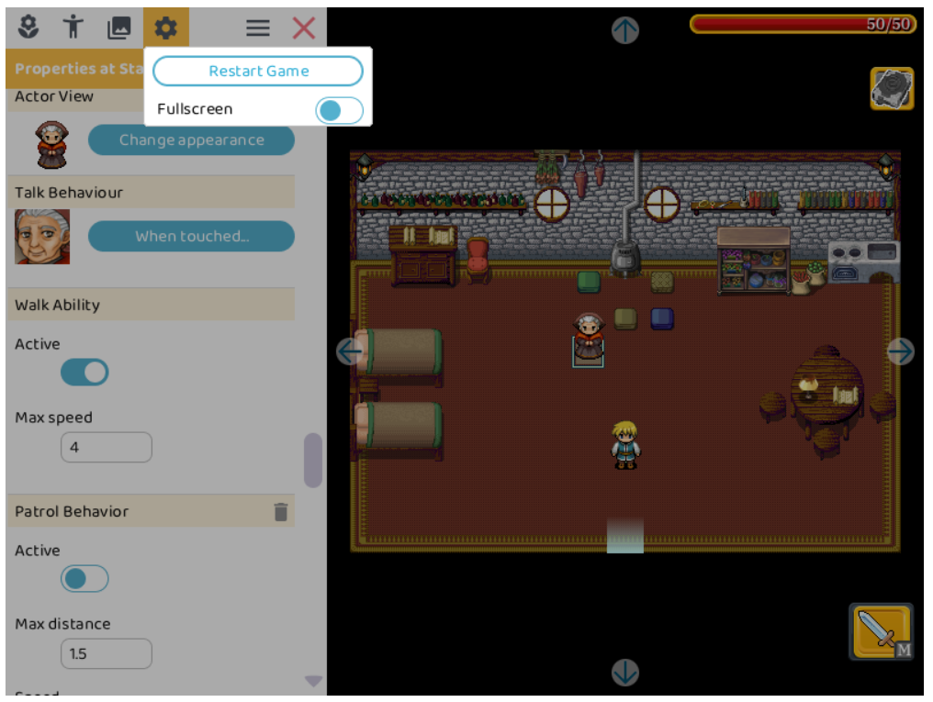
RPG Playground
Restart game
Κάθε φορά που προσθέτουμε καινούρια κίνηση, λόγια ή νέα χαρακτηριστικά μπορούμε να κάνουμε restart game από τις τρεις παράλληλες γραμμούλες πάνω δεξιά στην οθόνη, για να δοκιμάσουμε τις νέες προσθήκες.

Slide 25
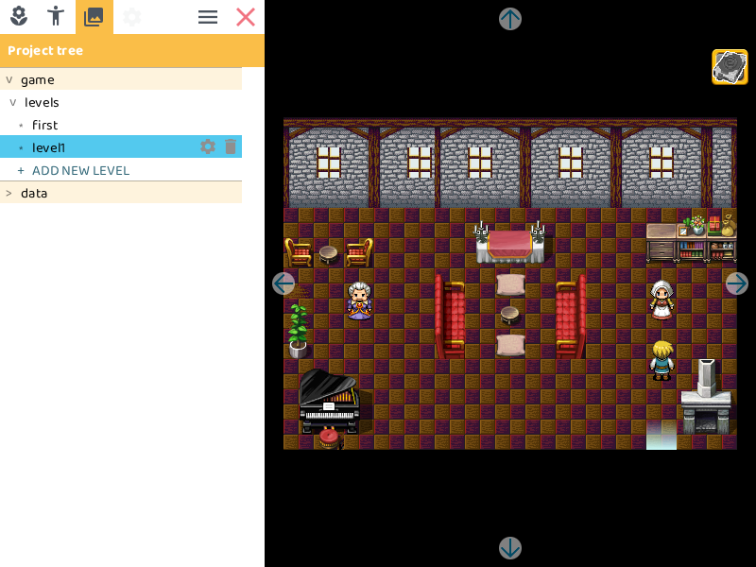
RPG Playground
Καρτελα «Επιπεδο»
Στη συνέχεια μπορούμε να διαμορφώσουμε και να διακοσμήσουμε το σκηνικό του δεύτερου επιπέδου με τον ίδιο τρόπο που δημιουργήσαμε το πρώτο.
Μπορούμε επίσης να προσθέσουμε και χαρακτήρες.

Slide 26
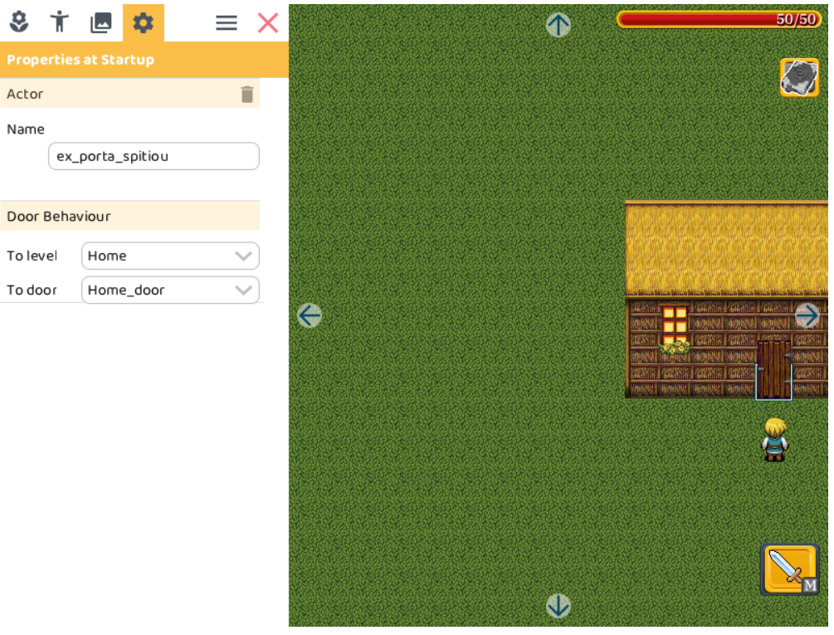
RPG Playground
Καρτελα «Επιπεδο»
Επιστρέφουμε στο πρώτο επίπεδο και επιλέγουμε την εξωτερική πόρτα του σπιτιού και ακολουθούμε την ίδια διαδικασία για να συνδέσουμε την εξωτερική με την εσωτερική πόρτα του σπιτιού.
Name:
ex porta spitiou
To level:
ΗΟΜΕ
To door:
Ηome door
Πόρτα 1^{ου} επιπέδου

Slide 27
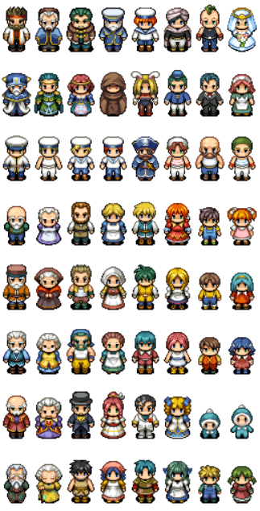
RPG Playground
Χαρακτηρες

Slide 28
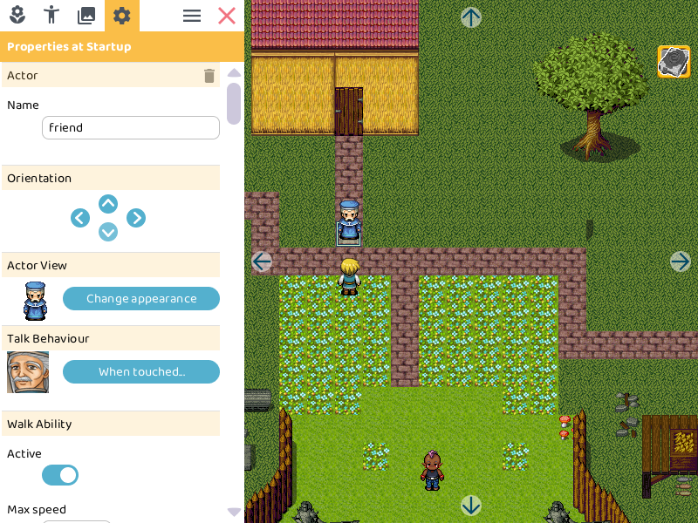
RPG Playground
Χαρακτήρες
Επιλέγοντας τον ήρωα ή οποιονδήποτε χαρακτήρα έχουμε προσθέσει (αριστερό κλικ), στο πλαίσιο που εμφανίζεται έχουμε τη δυνατότητα να αλλάξουμε το όνομά του (name), να του αλλάξουμε εμφάνιση (change appearance), να ορίσουμε την ταχύτητα με την οποία κινείται (walk ability)…

Slide 29
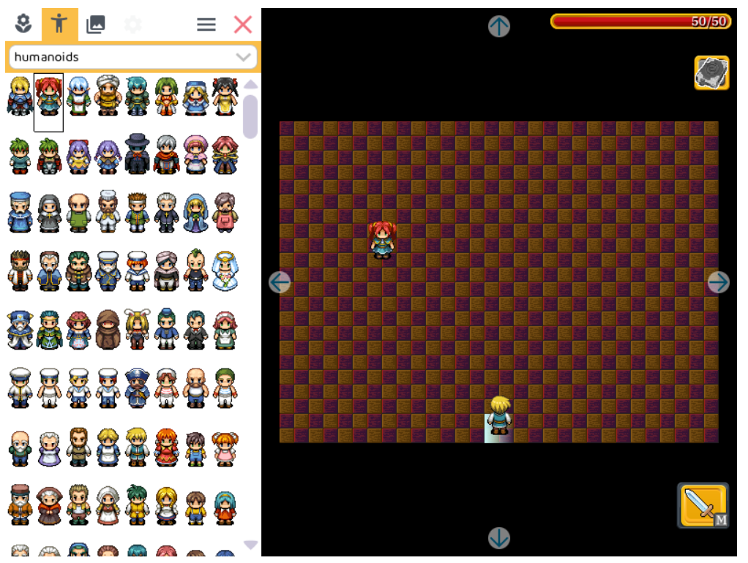
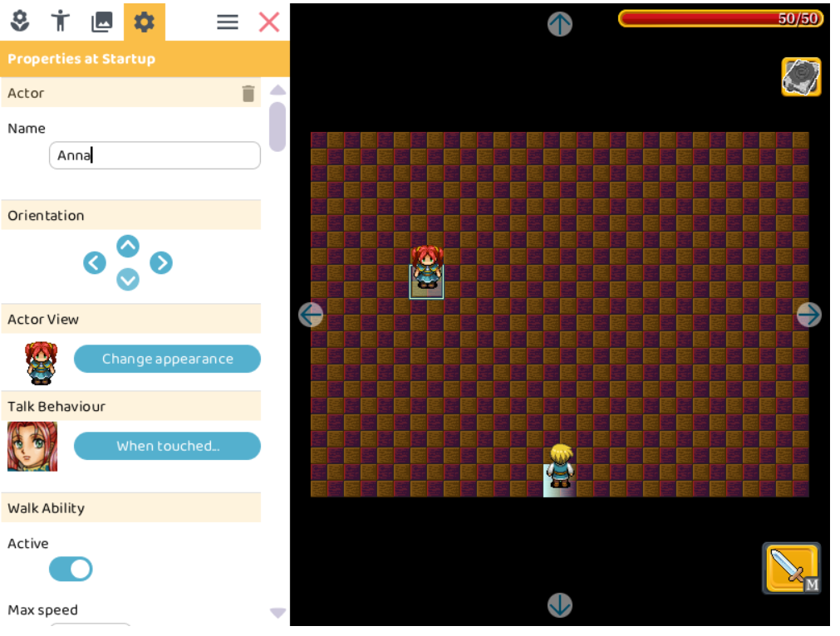
RPG Playground
Χαρακτηρες
Ας προσθέσουμε έναν χαρακτήρα στο επίπεδο «Home».
Βήματα:
3^{η} καρτέλα:
Project tree
(Καρτέλα «Επίπεδα»)
Επιλέγουμε: Home
2^{η} καρτέλα (χαρακτήρες)
Humanoids
Δίνουμε όνομα.
Name: Anna

Slide 30
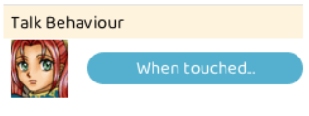
RPG Playground
Ενεργειες

Slide 31
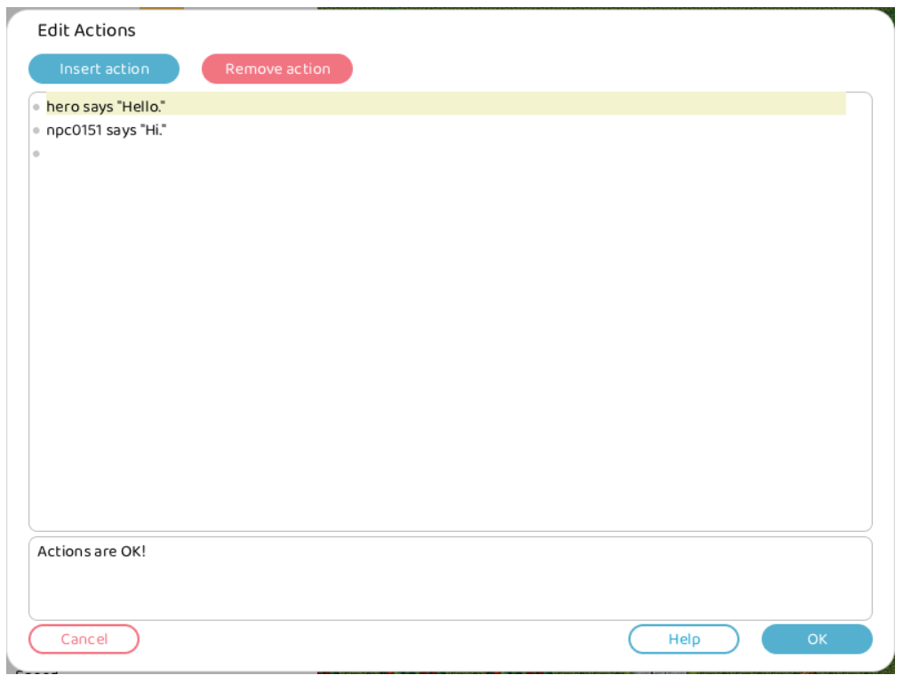
RPG Playground
Ενεργειες
Η πιο σημαντική λειτουργία είναι να προσθέσουμε ενέργειες στα πρόσωπα, που αποτελεί ουσιαστικά τον προγραμματισμό του παιχνιδιού.
Από το
“when touched” μπορούμε να προσθέσουμε ενέργειες (insert action) ή να τις αφαιρέσουμε (remove action).
Nα δώσουμε δηλαδή εντολές «τι λέει», «προς τα που κινείται» κ.τ.λ.

Slide 32
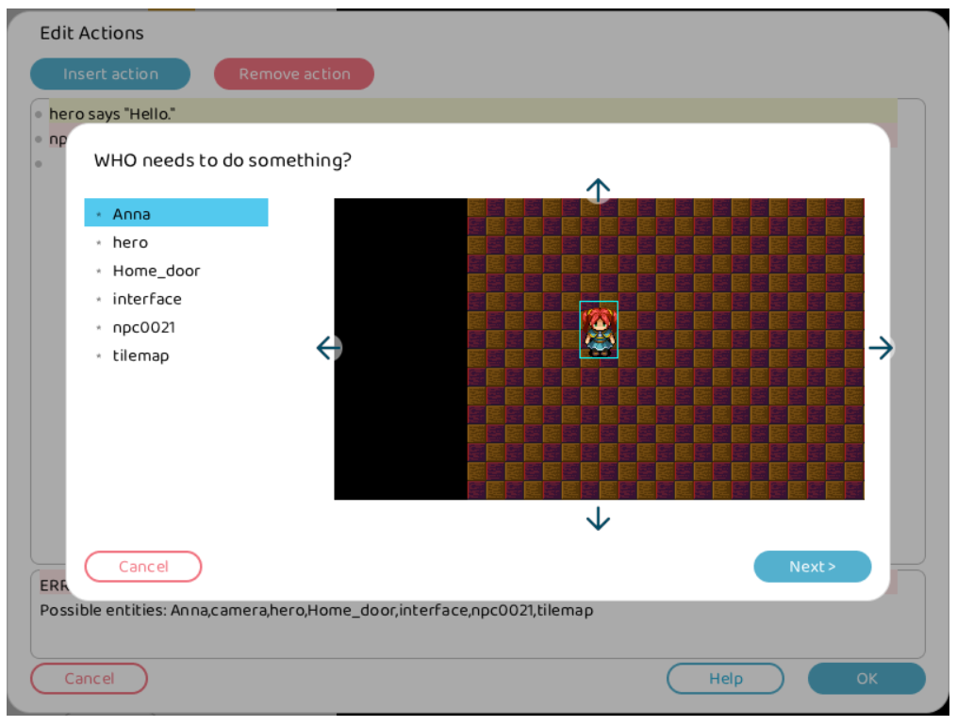
RPG Playground
Ενεργειες
Επιλέγοντας το “insert action”, εμφανίζεται μία λίστα με τα πρόσωπα του παιχνιδιού και από εκεί επιλέγουμε το πρόσωπο που ενεργεί όταν το “ακουμπήσει” κάποιο άλλο πρόσωπο

Slide 33
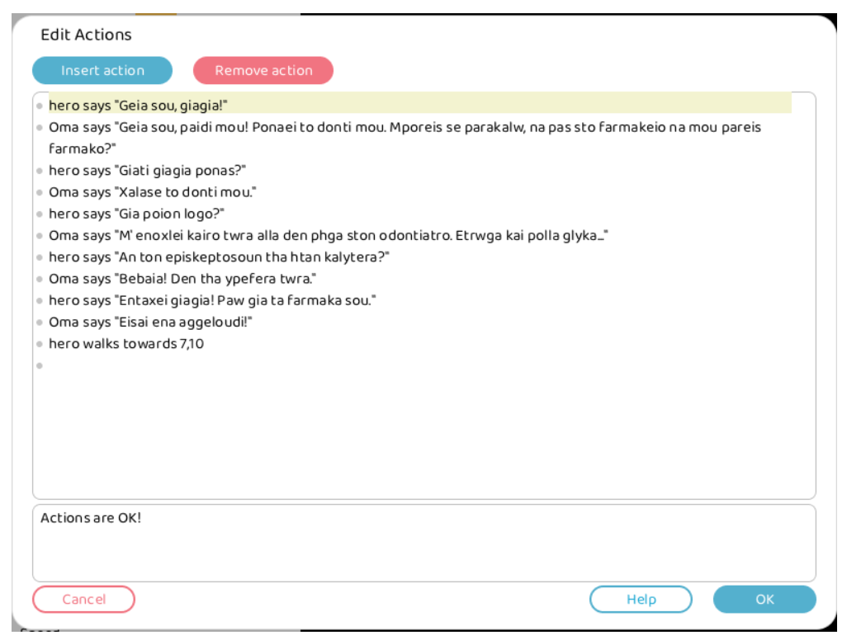
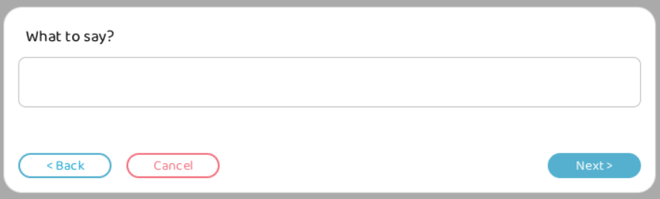
RPG Playground
Ενεργειες
Δημιουργουμε διαλογους
Μία βασική εντολή είναι το
τι λέει (hero says “…”)
το πρόσωπο.
Επιλέγοντάς την, πληκτρολογούμε στο πλαίσιο που ανοίγει το κείμενο που θέλουμε και πατώντας Next εισάγεται στον διάλογό μας.
Βήματα:
Insert action
Επιλογή του χαρακτήρα «Anna»
Anna says “…”
What to say? (εισαγωγή του κειμένου)
Next

Slide 34
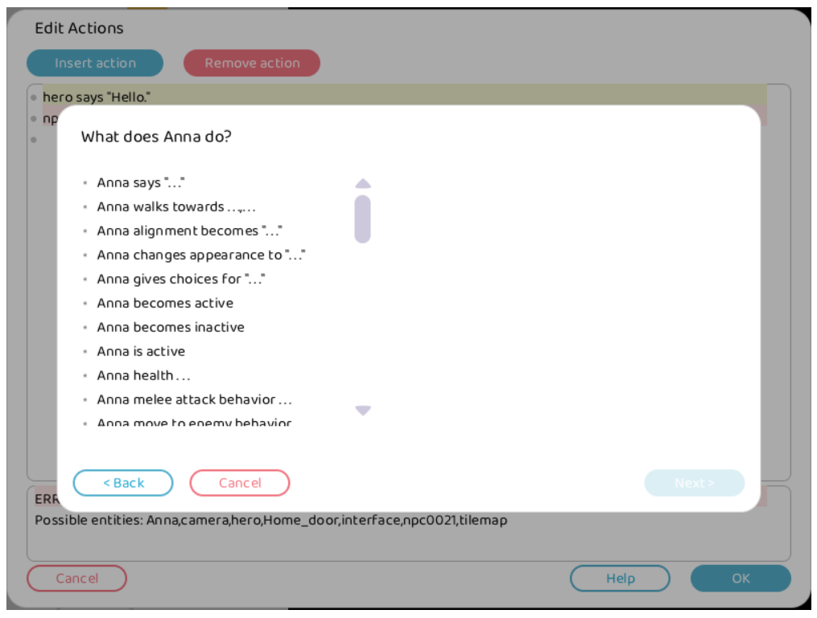
RPG Playground
Ενεργειες
Άλλες εντολές που μπορούμε να προσθέσουμε, είναι προς τα που να κινείται ο ήρωας μετά από ένα διάλογο ή μία ενέργεια, να αλλάζει εμφάνιση μετά από ένα συμβάν, να δίνει διαφορετικές επιλογές για να διαλέξει ο χρήστης (δημιουργία διαδραστικού διαλόγου) κ.ά..

Slide 35
RPG Playground
Restart game
Δεν ξεχνάμε:
Κάθε φορά που προσθέτουμε καινούρια κίνηση, λόγια ή νέα χαρακτηριστικά μπορούμε να κάνουμε restart game από τις τρεις παράλληλες γραμμούλες πάνω δεξιά στην οθόνη, για να δοκιμάσουμε τις νέες προσθήκες.

Slide 36
Βασιλείου Κλεοπάτρα
Μπαντάνης Χρήστος
Μπούση Μαρία
Παππά Μαρία
Παππά Χαρούλα
Παππάς Νικόλαος
Τάτση Αλίκη
Τζαβέλας Γεώργιος
Χριστογιάννη Μαρία
«Τhe material of the project reflects only the author’s views. The European Commission’s support for the production of this publication does not constitute an endorsement of the contents which reflects the views only of the authors, and the Commission or the Hellenic National Agency cannot be held responsible for any use which may be made of the information contained therein».

